Slide 1
ROL DE ENFERMERÍA EN INTERNACIÓN CONJUNTA Y CONSULTORIO DE LACTANCIA
Lic. Enf. Rosa Herrera

Slide 2
LACTANCIA EXITOSA
POLITICA DE LA INST.
MSCF
IHAMN
10
PASOS
OMS
UNICEF

Slide 3
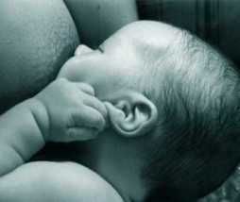
POLITICA DE LA INSTITUCION……QUE ES????
Disponer de una política por escrito relativa a la LACTANCIA MATERNA
1º Paso de la IHAMN
DETALLA LAS PRACTICAS A LA INICIACION Y MANTENIMIENTO DE LA ALIMENTACION A PECHO DESDE EL NACIMIENTO HASTA EL ALTA DEL BINOMIO BASADO EN RECOMENDACIONES DE OMS-UNICEF

Slide 4
MATERNIDAD SEGURA Y CENTRADA EN LA FAMILIA (MSCF)
DE QUE SE TRATA? QUE SIGNIFICA?
CULTURA ORGANIZACIONAL QUE RECONOCE A LOS PADRES Y LA FAMILIA COMO PROTAGONISTAS DE LA ATENCION
RESPETO Y PROTECCION DE LOS DERECHOS DE LA MUJER Y DEL RECIEN NACIDO
PROMUEVE LA PARTICIPACION Y COLABORACION DEL PADRE LA FAMILIA Y LA COMUNIDAD EN LA PROTECCION Y EL CUIDADO DE LA MUJER Y EL RECIEN NACIDO
FORTALECE LA INICIATIVA DEL HOSPITAL AMIGO DE LA MADRE Y EL NIÑO
PROMUEVE LA LACTANCIA MATERNA

Slide 5

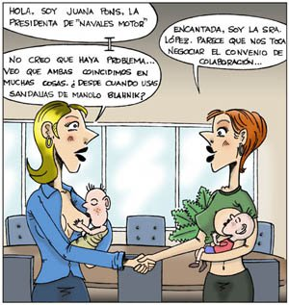


Slide 6


Diez pasos

Slide 7

Recomendaciones de la OMS
La OMS recomienda la lactancia materna exclusiva durante seis meses, la introducción de alimentos apropiados para la edad y seguros a partir de entonces, y el mantenimiento de la lactancia materna hasta los 2 años o más.

Slide 8
Para que las madres puedan practicar el amamantamiento exclusivo durante los seis primeros meses, la OMS y el UNICEF recomiendan:
Iniciar el amamantamiento durante la primera hora de vida
Practicar el amamantamiento exclusivo, es decir, proporcionar al lactante únicamente leche materna, sin otros alimentos o bebidas, ni siquiera agua
Dar el pecho cuando el niño lo reclame, ya sea de día o de noche a demanda
No utilizar biberones, tetinas o chupetes.
La leche materna es el primer alimento natural de los niños, proporciona toda la energía y los nutrientes que necesitan durante sus primeros meses de vida y sigue aportándoles al menos la mitad de sus necesidades nutricionales durante la segunda mitad del primer año y hasta un tercio durante el segundo año de vida.

Slide 9
CLAVES PARA UNA LACTANCIA EXITOSA
CONTACTO PIEL A PIEL INMEDIATO AL NACER
ALIMENTACION A PECHO EN LA PRIMERA HORA DE VIDA
ALIMENTACION A PECHO EXCLUSIVO Y A DEMANDA (no ofrecer agua, glucosa, formula lácteas, tés de yuyos)
INTERNACION CONJUNTA LAS 24HS
EVITAR CHUPETES, PEZONERAS, TETINAS

Slide 10
Qué interfiere con una lactancia exitosa?
La tardanza en la puesta al pecho, mas de una hora
La separación del niño del lado de su madre
Dar al niño bebidas o alimentos distintos de la LM
Dar al niño un chupete o biberón
Horarios rígidos de alimentación
Limitar el tiempo de succión o duración de la alimentación a pecho

Slide 11
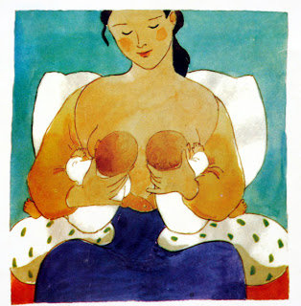
OBSERVACION Y EVALUACION DEL AMAMANTAMIENTO

Slide 12
COMO EVALUAR LA LACTANCIA
LA EVALUACION DE LA PRENDIDA PUEDE:
Ayudar a identificar y alabar aquello que la madre y el rn están haciendo bien
Darle información sobre actuales dificultades que observa
Resaltar las practicas que pueden dar problemas si no se cambian
LA EVALUACION DE LA PRENDIDA IMPLICA QUE ESTAN HACIENDO BIEN O MAL LA MADRE Y EL RN Y ESCUCHAR QUE NOS DICE LA MADRE…

Slide 13

NO TODAS LAS MADRES Y BEBES SON IGUALES, UNOS NECESITAN MAS ATENCION QUE OTROS
ANTES DE ASISTIR AL BINOMIO SE DEBE PRIORIZAR LA OBSERVACION ESCUCHA Y EL RESPETO

Slide 14
QUE DEBEMOS OBSERVAR
MADRE
BEBE
ESTADO GENERAL DE LA MADRE (parto, cesárea, descanso)
PRIMIGESTA/MUL TIPARA
PECHOS (protesis, reducción, turgencia, dolor..)
ESTADO GENERAL DE BB (alerta, tranquilo, reflejo de búsqueda, irritable…)
EDAD GESTACIONAL
POSICION (alineado…)
ACOPLE (técnica anterior..)

Slide 15
QUE DEBEMOS OBSERVAR……
MADRE
BEBE
PEZONES (tipo de pezón, sanos, lesionados)
QUE SIENTE DURANTE LA SUCCION (entuertos, dolor…)
SUCCION (lenta, profunda, se escucha que traga, suelta el pecho, chasquido)

Slide 16
QUE ES UNA BUENA TECNICA O ACOPLE…..????
Madre cómoda
RN alineado (cabeza-tronco)
RN pegado al cuerpo de la madre
RN frente al pecho
Boca bien abierta (que abarque pezón-areola)
Labios evertidos
Succión alargadas
Mejillas redondeadas
Se escucha que traga (no se escucha chasquido)
Madre no refiere dolor
Posición asimétrica ( mentón pegada al pecho nariz liberada)
Pezones redondos y no aplanados (lápiz labial)

Slide 17
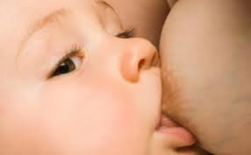
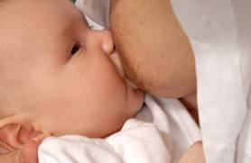
Prendida correcta
Notes:
17

Slide 18
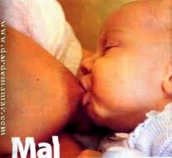
Prendida incorrecta
Notes:
18

Slide 19
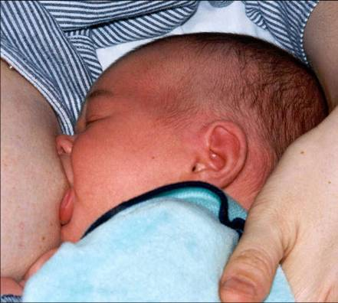

Slide 20






TECNICAS DE AMAMANTAMIENTO
ASISTENCIA
PINZA
EXTRACCION DE LECHE
DESPRENDERLO
DEL PECHO

Slide 21
E Extracción manual
Notes:
21

Slide 22
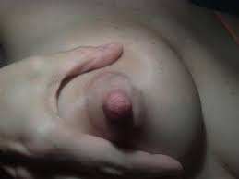
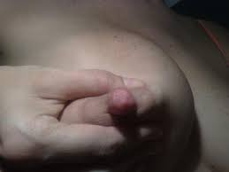
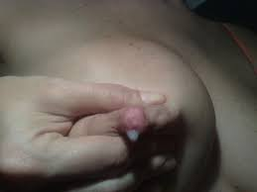
Extracción manual y estimulación de mamas
Notes:
22

Slide 23
RECOMENDACIÓNES A LA MADRE EN NEONATOLOGÍA
SE LE DEBE INFORMAR A LA MADRE QUE LAS PRIMERAS EXTRACCIONES SOLO SERA DE ESTIMULACION, POR LO TANTO SOLO SE VERAN GOTAS DE CALOSTRO
SE DEBE ESTIMULAR A QUE REALICE LA TÉCNICA DE EXTRACCIÓN DE LECHE CON FRCUENCIA.
INCENTIVARLA A QUE EL CALOSTRO ES EL MEJOR ALIMENTO PARA SU BEBÉ
SE DEBE ENSEÑAR AMBAS TÉCNICAS PARA QUE LA MADRE TOME LA QUE MEJOR LE RESULTA A ELLA CON EL OBJETIVO DE OBTENER MAYOR CALOSTRO/LECHE POSIBLE
COPAP Y LACTANCIA MATERNA

Slide 24
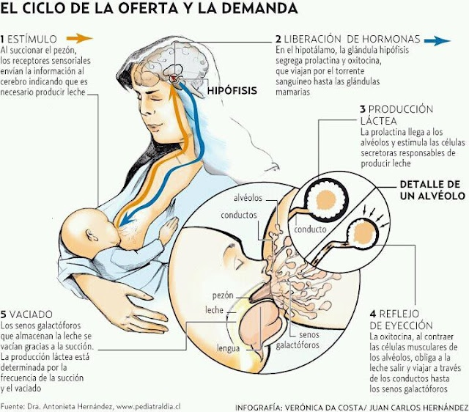

Slide 25
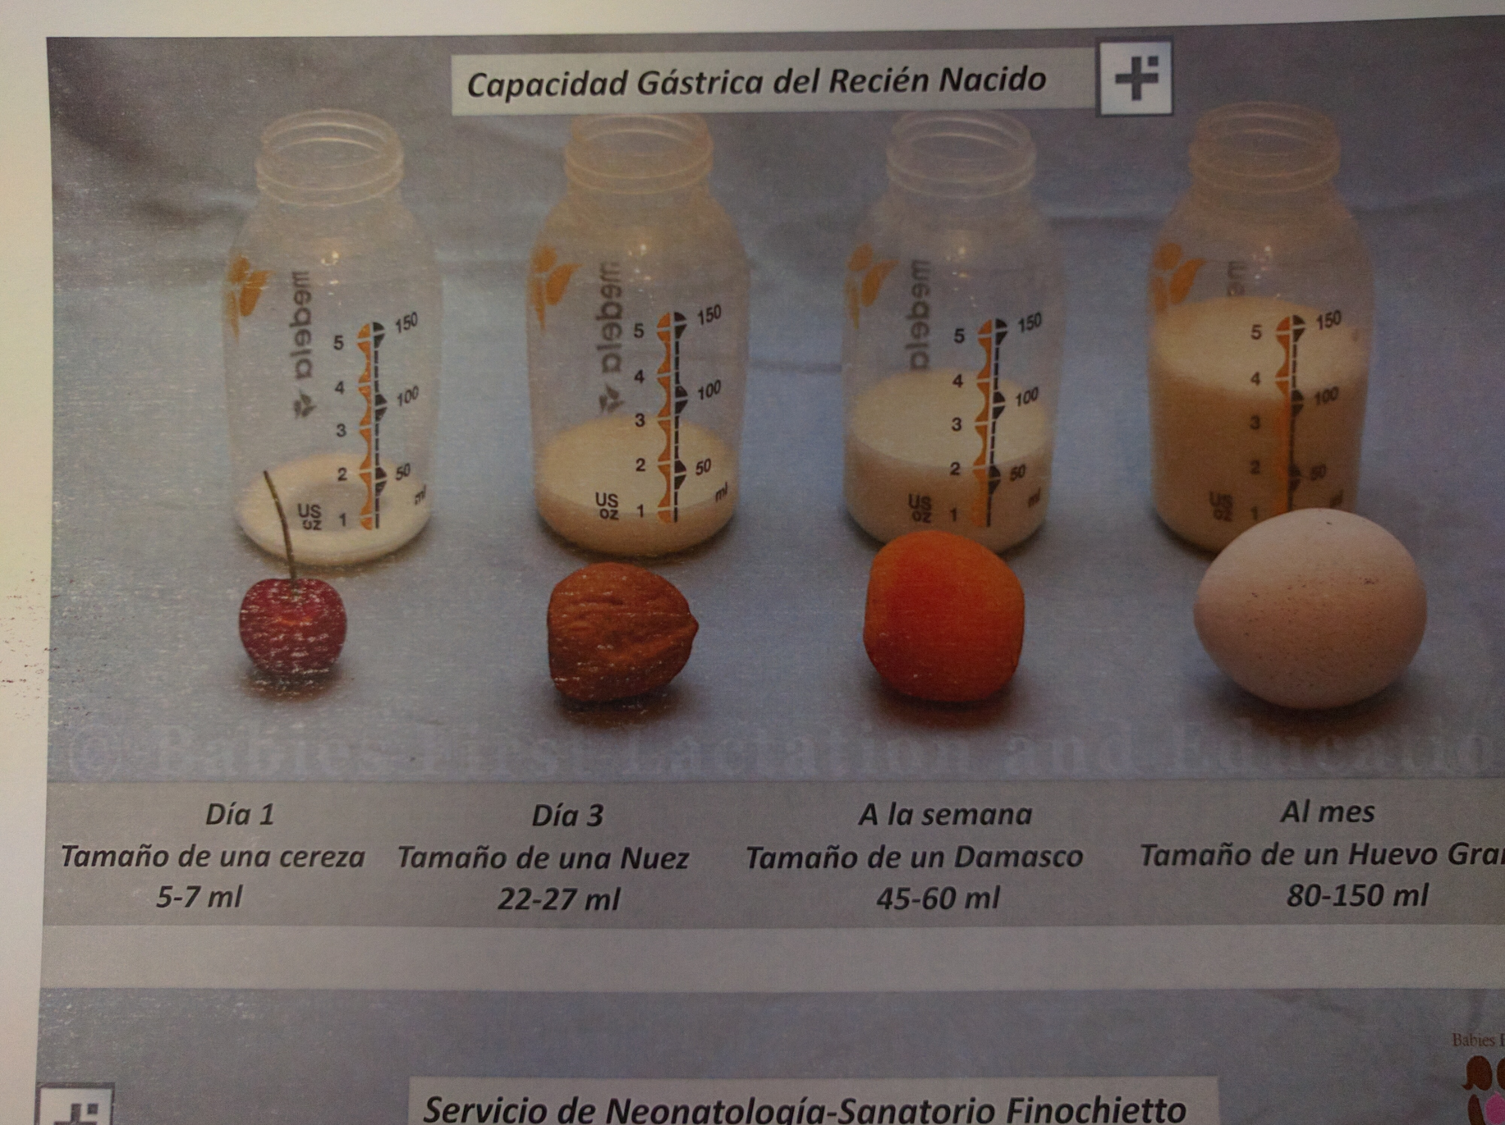

Slide 26
A LA HORA DE EDUCAR A LA PTE Y SU ENTORNO ES DE MUCHA UTILIDAD UTILIZAR………
TRIPTICOS ( folletos con información útil, clara y precisa)
IMÁGENES ( ya sea de una prendida al pecho, capacidad gastrica, etc)
VIDEOS
QUE LA PTE REALICE LAS TÉCNICAS APRENDIDAS Y REPITA LA INFORMACION DADA

Slide 27
RESUMIENDO…..
Para una lactancia exitosa hay que asegurar una buena técnica y acoplamiento BOCA-AREOLA-PEZON
OBSERVAR las prendidas al pecho antes de intentar ayudar/asistir al binomio
ENSEÑAR la extracción de calostro y manual asegurar que la madre realice la técnica antes del alta
La OMS recomienda evaluar al menos una prendida al pecho antes del alta
Priorizar la lactancia a demanda y copap

Slide 28
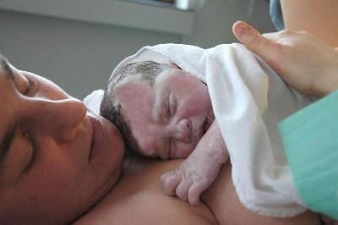
SOLO SI ESTAMOS CONVENCIDOS DE LO QUE HACEMOS OBTENDREMOS MEJORES RESULTADOS YA QUE EL CAMINO ELEGIDO SERA EL DE LA PERSISTENCIA, DEDICACION Y ESMERO….ENTONCES Y SOLO ENTONCES EL ESFUERZO VALDRA LA PENA………

Slide 29

MUCHAS GRACIAS POR SU ATENCION………..

